Slide 1
Билингвальное образование в общеобразовательных организациях
(по итогам проверки)
Совещание руководителей и заведующих образовательных организаций
07.04.2017

Slide 2
Было проведено за 2016-2017 год
24.08.2016 РМО для директоров школ с дошкольными группами, заведующие, старшие воспитатели
«Управление качеством взаимодействия педагогов, детей и родителей в условиях реализации ФГОС ДО»
«Содержание работы по национальному воспитанию и билингвальному образованию детей дошкольного возраста в ДОУ»
«Нормативно – правовая база и программно – методическое сопровождение как фактор качественного обучения двум государственным языкам»
«Реализация задач обучения детей татарскому и родному языку с использованием учебно – методического комплекта»

Slide 3
26.10.2016 РМО для воспитателей татарского языка, воспитателей подготовительных групп, реализующих основную общеобразовательную программу дошкольного образования на тему: «Активные формы участия родителей в условиях современного билингвального развития дошкольников».

Slide 4
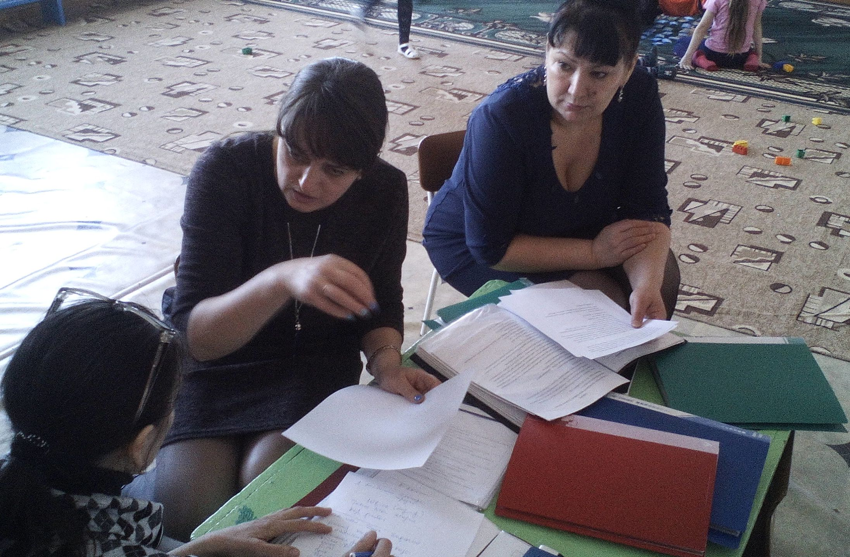

Slide 5
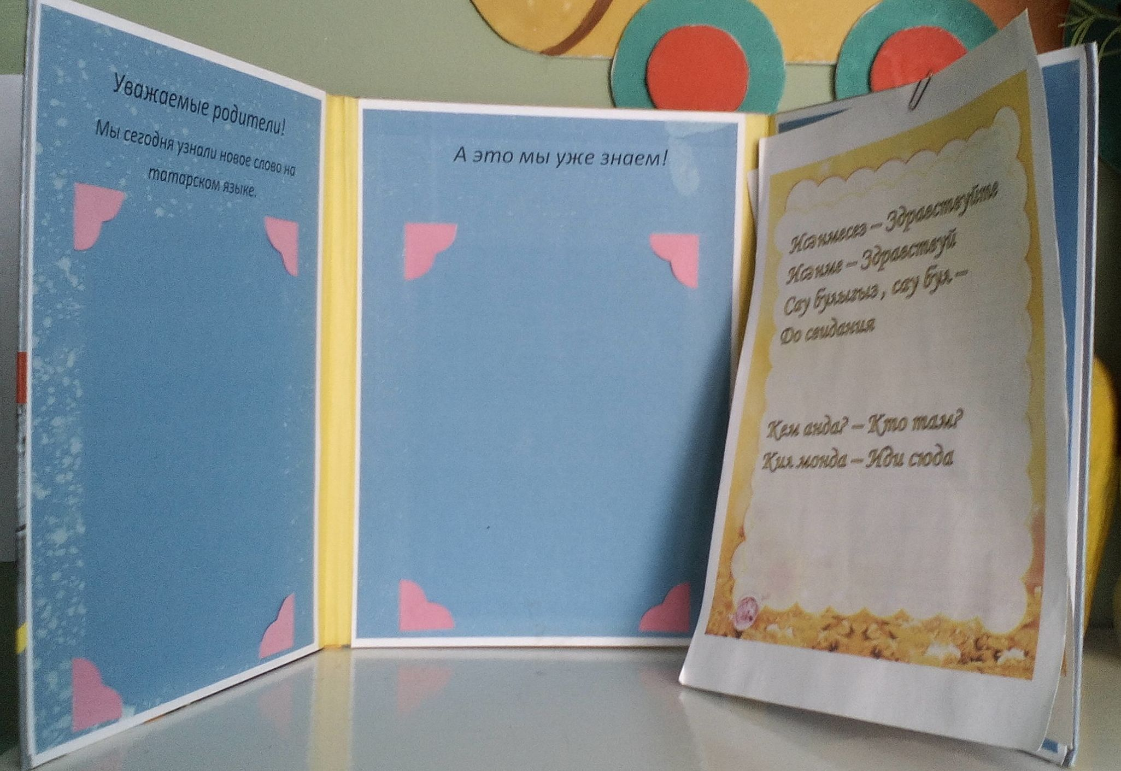
Уголок для родителей

Slide 6
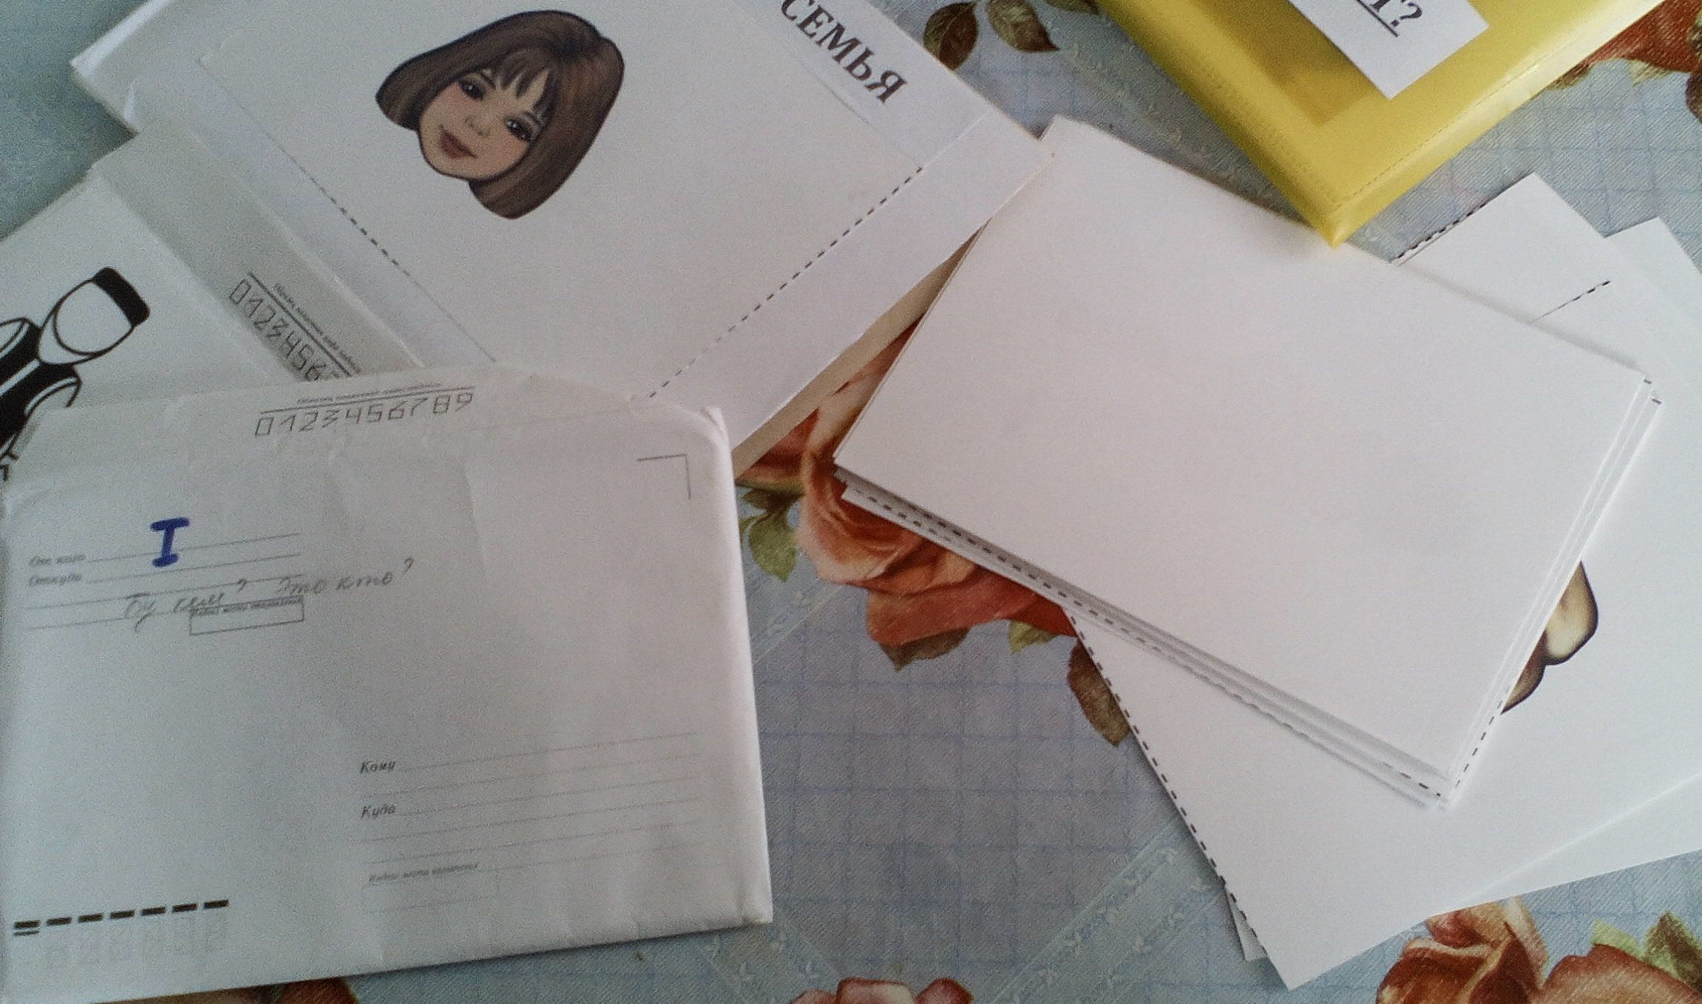
Состояние УМК

Slide 7
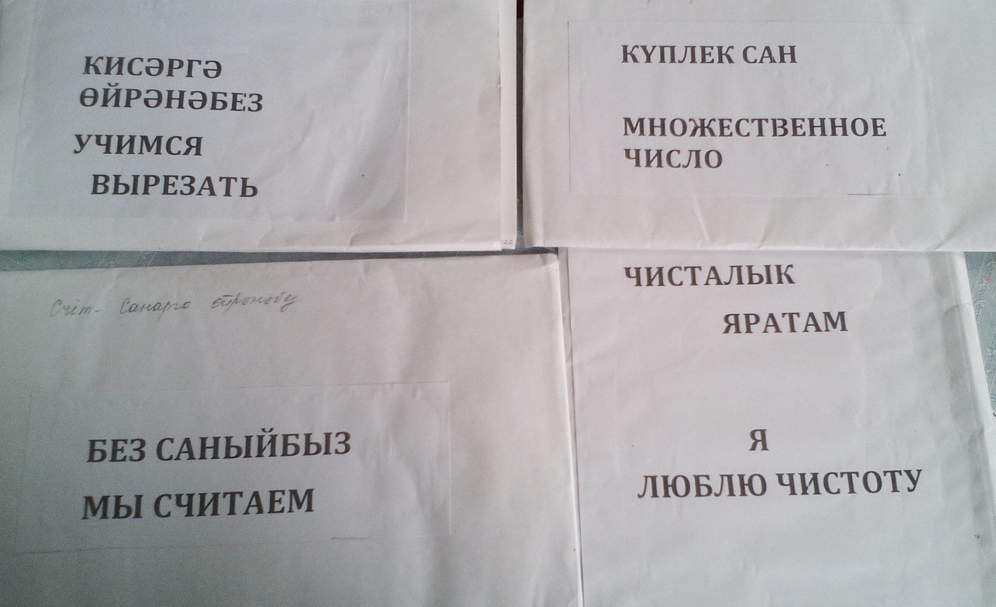
Оформление УМК

Slide 8
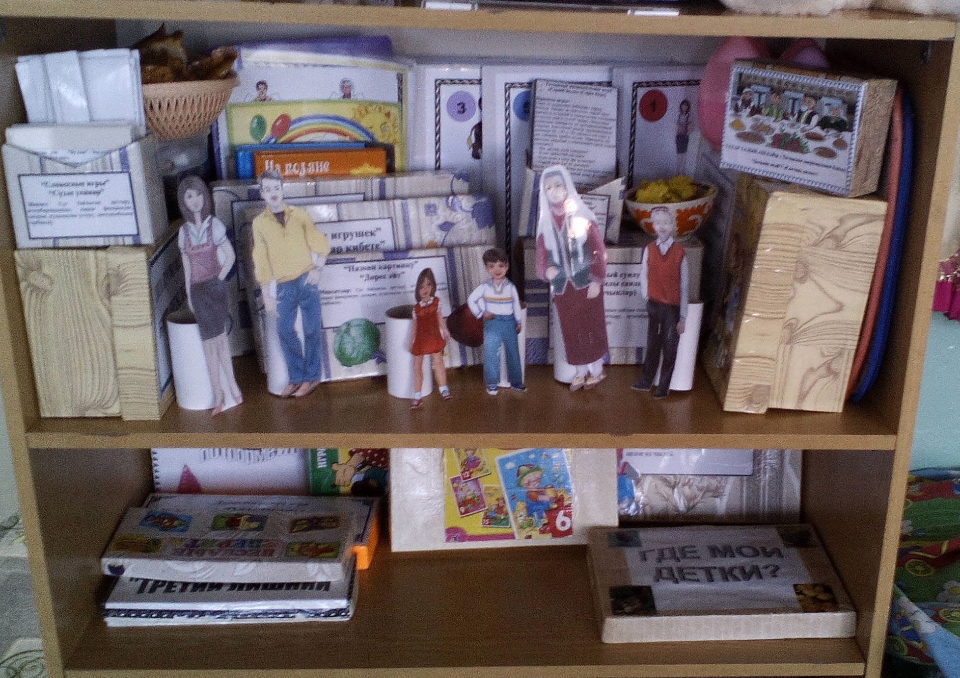
Уголок ЭРС

Slide 9
